Slide 1
BEM-VINDO!
PROGRAMA DE INTEGRAÇÃO DO COLABORADOR

Slide 2
PROGRAMA DE INTEGRAÇÃO DO COLABORADOR
Olá, seja bem vindo(a) à Instituição Adventista Sul Brasileira de Saúde – Clínica Adventista, ficamos felizes com sua presença e participação. Desejamos sucesso e esperamos que você se disponibilize a aprender, colaborar, participar e realizar a missão de servir e cuidar bem dos nossos pacientes através dos seus talentos e atitudes.

Slide 3
CLÍNICA ADVENTISTA DE CURITIBA E PORTO ALEGRE
As Clínicas Adventistas fazem parte da Rede Adventista de Hospitais, uma rede com mais de 500 instituições espalhadas pelo mundo. Presente na região Sul desde 1989, nossas unidades atendem a mais de 30 especialidades médicas e, juntas, contam com uma equipe de 150 profissionais.
Além de promover a prevenção de doenças e a saúde das pessoas, a instituição vem ampliando sua esfera de atuação para além dos consultórios, orientando, desse modo, várias comunidades sobre cuidados básicos com a saúde física, mental e espiritual. Entre os serviços prestados destacam-se feiras de saúde, cursos de culinária saudável, palestras em escolas, bem como o incentivo ao desenvolvimento de programas voltados à prática regular de exercícios físicos e à qualidade de vida.

Slide 4
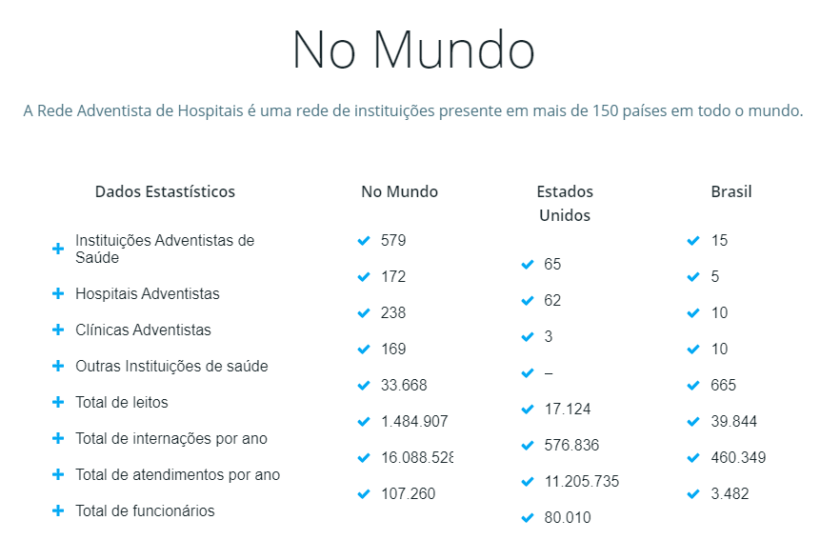

Slide 6
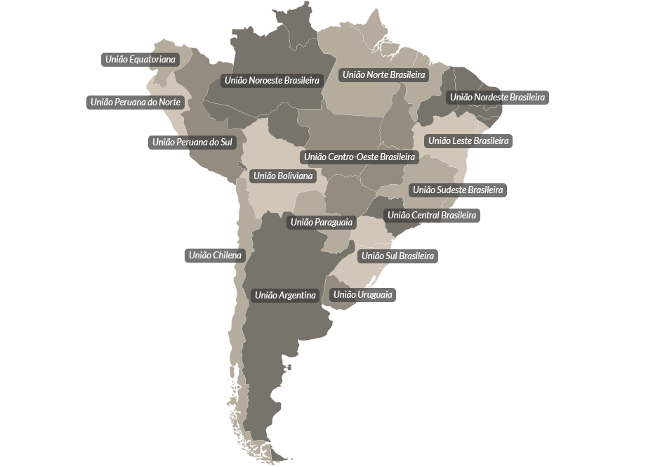
DIVISÃO SUL AMERICANA
adventistas.org

Slide 7
TÍTULO
NOSSOS VALORES
O amor a Deus e ao próximo tendo o paciente como centro das atenções, o respeito aos princípios bíblicos, a ética profissional em todas as suas esferas e a qualidade na prestação de serviços.

Slide 8
TÍTULO
MISSÃO
Promover a saúde física, mental e espiritual, seguindo o exemplo do Senhor Jesus, o Médico dos médicos.
VISÃO
Ser uma rede de excelência na prevenção e cura, promovendo a saúde integral.

Slide 9
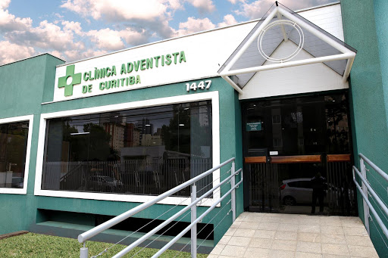
CLÍNICA ADVENTISTA DE CURITIBA – UNIDADE 01
Rua Alameda Júlia da Costa, 1447 – Bigorrilho – Curitiba/PR
Instituição Adventista Sul Brasileira de Saúde
CNPJ: 15.116.763/0004-12
Data de fundação: 24/08/1994
Horário de funcionamento:
Segunda a Quinta: 7h15 – 19h30
Sexta: 7h15 – 16h
- Atendimento de mais de 24 convênios;
- Nossas unidades atendem mais de 30 especialidades médicas;
- Mais de 65 profissionais no corpo clínico;

Slide 10
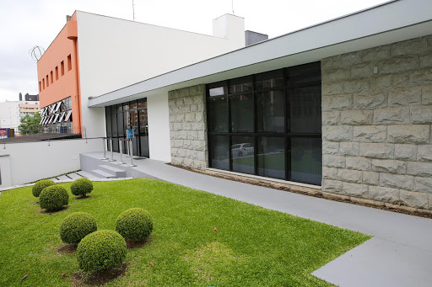
CLÍNICA ADVENTISTA DE CURITIBA – UNIDADE 02
Alferes Ângelo Sampaio, 2585 – Bigorrilho – Curitiba/PR
Instituição adventista Sul Brasileira de Saúde
CNPJ: 15.116.763/0005-01
Data de fundação: 01/06/2015
Horário de funcionamento:
Segunda a Quinta: 7h15 – 19h30
Sexta: 7h15 – 12h
- Consultórios médicos;
- Setores administrativos.

Slide 11
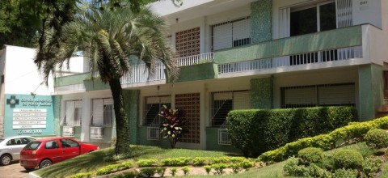
CLAPA – CLÍNICA ADVENTISTA DE PORTO ALEGRE
Rua Matias José Bins, 581 - Três Figueiras, Porto Alegre/RS
Instituição Adventista Sul Brasileira de Saúde
CNPJ: 15.116.763/0003-31
Data de fundação: 02/03/1989
Horário de funcionamento:
Segunda a Quinta: 7h10 – 19h30
Sexta: 7h10 – 16h30
- Atendimento mais de 24 convênios;
- Nossas unidades atendem mais de 30 especialidades médicas;
- Mais de 50 profissionais no corpo clínico.

Slide 13
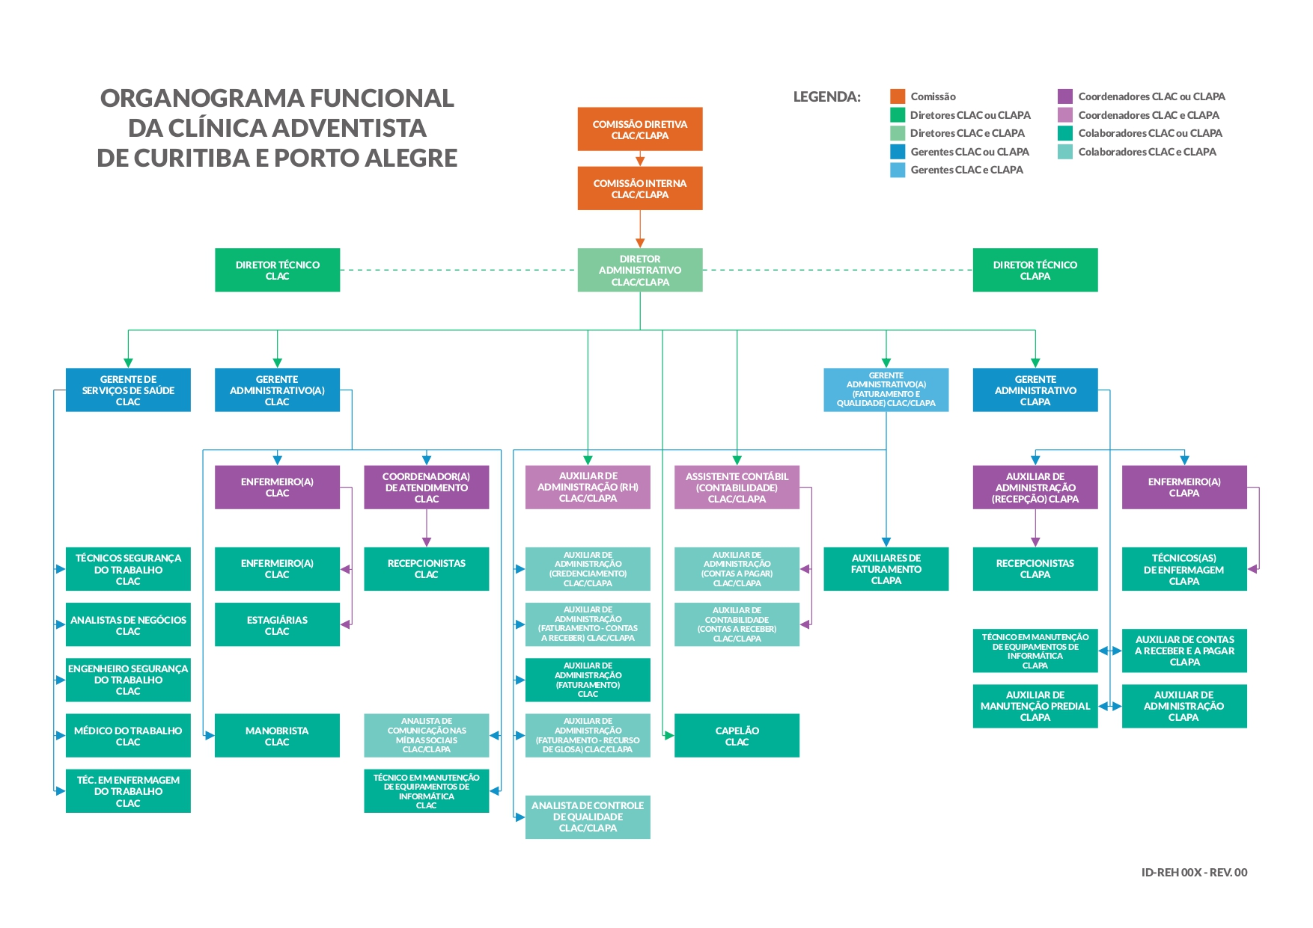
TÍTULO

Slide 14
TÍTULO
RECURSOS HUMANOS

Slide 15
TÍTULO
O QUE VOCÊ PRECISA SABER?
Período de experiência;
Política de controle de jornada;
Salário;
Benefícios;
Uniformes e EPIs;
Crachá;
Uso do celular;
Comunicação interna;
Manuel de Padrão de Excelência em Servir.

Slide 16
TÍTULO
PERÍODO DE EXPERIÊNCIA:
O período de experiência tem duração de 90 dias sendo dividido em dois períodos de 45 dias cada.

Slide 17
TÍTULO
POLÍTICA DE CONTROLE DE JORNADA:
Registrar a digital sempre na entrada, saída para intervalo, retorno do intervalo e saída ao final do expediente;
O intervalo para almoço é de 1 hora e o colaborador deve usufruir desse tempo integralmente, não é permitido o retorno do intervalo antes de 1 hora;
A tolerância de atrasos é de 10 minutos ao dia;
É vedado ao colaborador realizar intervalo inter-jornada inferior a 11:00.
(Ex.: Saída do dia anterior às 21:30 – entrada deve ocorrer a partir das 08:30 no dia seguinte).

Slide 18
TÍTULO
Intercorrências na jornada:
Intercorrências devem ser comunicadas ao gestor imediato com antecedência de 48hrs ou imediatamente após a ocorrência através de e-mail ou mensagens:
Tais como:
Realização de horas adicionais;
Faltas/Atrasos;
Folgas;
Consultas e exames médicos.

Slide 19
TÍTULO
Política de Banco de Horas:
O banco de horas é utilizado somente para necessidades pontuais da empresa e do colaborador.
Sua prática deve ser gerida e autorizada pela gestão da área evitando excessos de horas positivas ou negativas.

Slide 20
TÍTULO
Abonos legais previstos na CLT (Consolidação das Leis do Trabalho):
Licença Maternidade: 120 dias, a contar da data de seu afastamento;
Licença Paternidade: 5 dias, a contar da data do nascimento;
Doação voluntária de sangue: 1 dia a cada 12 meses;
Vestibular: Dos dias que antecipadamente foi comunicado e comprovado que estará realizando as provas;
Acompanhamento de filho menor ao médico: É assegurado o abono da falta uma vez a cada período de 06 meses.
Trabalho em eleições: É assegurado a folga correspondente ao dobro dos dias de convocação eleitoral;
Licença Gala e Licença luto: 03 dias úteis de licença remunerada nos casos de casamento e 2 dias úteis nos casos de falecimento de pais, irmãos, cônjuge ou filhos, inclusive adotivos e dependentes legais devidamente comprovados.

Slide 21
TÍTULO
Faltas sem abono legal:
Somente os atestados médicos de afastamento serão considerados para abono, ou seja, que não terá desconto das horas.
As declarações de consultas médicas, odontológicas, realização de exames, DETRAN e quaisquer outras que não se enquadrem como atestado médico ou afastamento serão apenas justificadas e não abonadas.

Slide 22
TÍTULO
Remuneração:
O pagamento do salário ocorre até o quinto dia útil do mês.
Você terá acesso ao seu holerite no link: rh-online.sdasystems.org

Slide 23
TÍTULO
Descontos:
INSS: 9%
Vale transporte: 6%
Plano de Saúde: consultar RH

Slide 24
TÍTULO
BENEFÍCIOS

Slide 25
TÍTULO
Benefícios e regras:
BENEFÍCIOS

Slide 26
TÍTULO
Devocionais diários:
Escalas (07h30 – 12h);
Pontualidade;
Regras para convidados;
Planilha de planejamento.
BENEFÍCIOS

Slide 27
TÍTULO
Atividades sociais:
Confraternização final de ano;
Datas especiais;
Encontro de Clínicas.
BENEFÍCIOS

Slide 28
TÍTULO
Estacionamento:
O estacionamento da Clínica é destinado para pacientes e corpo clínico.
Alguns colaboradores tem autorização para utilização do mesmo, porém precisa ser avaliado e autorizado pela direção.
BENEFÍCIOS

Slide 29
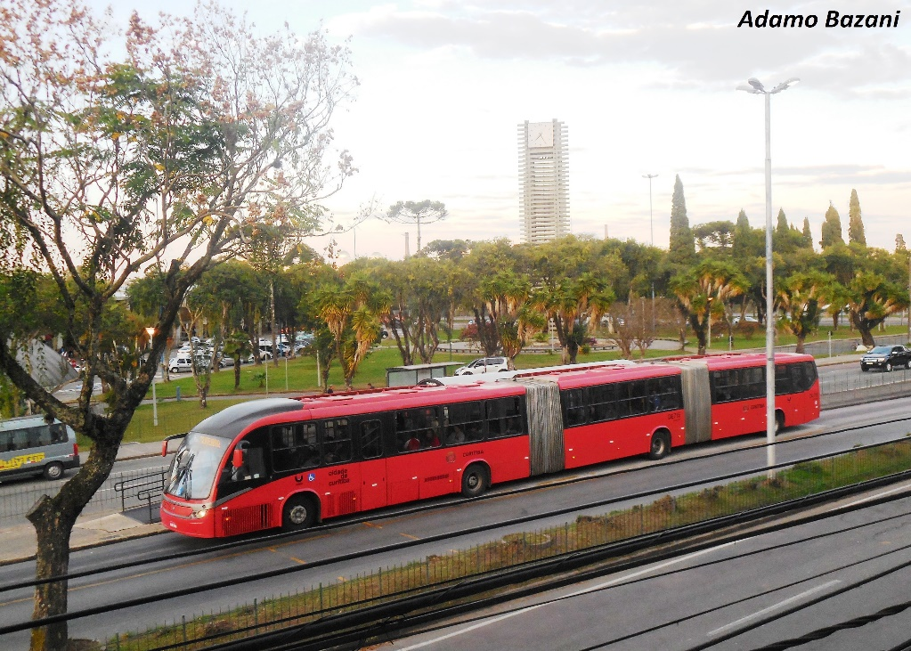
TÍTULO
Vale transporte:
O colaborador pode optar em receber o vale transporte para deslocamento de casa até o trabalho.
Será descontado 6% na folha de pagamento sobre o VT.
BENEFÍCIOS

Slide 30
TÍTULO
Planos de saúde e odontológico:
Plano de saúde é o PROASA. A empresa auxilia com 75% da mensalidade, ficando por conta do colaborador os outros 25%. O valor varia de acordo com a faixa etária de idade. Não há coparticipação.
A inclusão de dependentes deve ser avaliado com a direção.
BENEFÍCIOS
Plano odontológico é o MetLife. A empresa arca integralmente com o custo, ficando o colaborador isento de qualquer valor.
Os planos podem ser adquiridos após os 90 dias de experiência do colaborador.

Slide 31
TÍTULO
DICA: baixe os aplicativos para acompanhar rede credenciada e demais informações.
BENEFÍCIOS

Slide 32
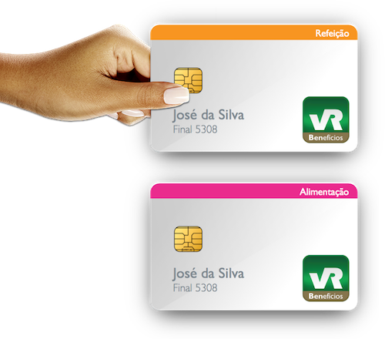
TÍTULO
Vale Refeição ou Vale Alimentação:
Você pode optar por um dos dois:
Vale Refeição: Para refeições em restaurantes. Aceito também em alguns supermercados.
Valor mensal de R$ 480,00
Ou
Vale Alimentação: Para compras em supermercados. Aceito também em alguns restaurantes.
Valor mensal de R$ 480,00
BENEFÍCIOS
O VR não gera desconto na folha de pagamento do colaborador.

Slide 33
TÍTZAXULO
Auxílio educacional:
A Clínica proporciona auxílio educacional para seus colaboradores. O auxílio pode ser utilizado para cursos livres, graduação e pós graduação, o auxílio pode variar de 50%, 75% e 100%.
Critérios para recebimento do auxílio:
- Ter no mínimo um ano de registro;
- Cursos de interesse das clínicas (Gestão Hospitalar, Administração Hospitalar, Ciências Contábeis*, etc.);
- Concessão de auxílio para 1 semestre, com renovação a cada semestre;
- Desconto do auxílio concedido em caso de reprovação (disciplina);
- Aprovação administrativa prévia e registro em ata.
BENEFÍCIOS

Slide 34
TÍTZAXULO
Programa de leitura:
A Clínica proporciona um plano de leitura para seus colaboradores.
O colaborador que deseja adquirir um livro que possa auxiliá-lo em suas atividades dentro da instituição, pode adquirir o livro e receber 50% ou 100% de reembolso do valor da compra.
- Necessário envio de orçamento para superior imediato e aguardar autorização para compra.
BENEFÍCIOS

Slide 35
TÍTZAXULO
Demais benefícios:
O colaborador tem direito a um dia de folga no mês de seu aniversário;
Presentes em datas especiais.
BENEFÍCIOS

Slide 36
TÍTULO
Uniformes, crachá de identificação:
O uniforme e o crachá produzem uma identificação rápida e precisa sobre os diversos profissionais e suas áreas de trabalho. Também traduzem organização e segurança, e demostram beleza e harmonia com o ambiente, causando uma impressão agradável aos nossos clientes.
Apresentar-se para trabalhar sempre com seu uniforme completo, limpo e bem passado;
Não faça uso de itens não padronizados pela clínica, como lenços, broches e acessórios para cabelo;
Sapatos devem estar limpos e de cor neutra. Não é permitido o uso de calçados de tecido, calçados abertos (que mostrem os dedos ou o calcanhar), calçados barulhentos ou calçados com salto superior a 4cm de altura;
Usar crachá durante todo o tempo em que permanecer na instituição;
Usar o crachá sempre na altura do peito, com foto visível.
Todos os itens de uniforme/crachá são de uso pessoal, e o colaborador é responsável por sua manutenção.
BENEFCIOS

Slide 37
TÍTULO
Aparência pessoal:
A impressão que causamos nos outros é formada também por uma série de cuidados que podem tornar nossa apresentação pessoal em um marketing positivo, transmitindo seriedade e profissionalismo a quem nos procura.
Mantenha os cabelos limpos e bem arrumados. Para mulheres é necessário manter cabelos presos;
Faça uso de maquiagem suave e com cores discretas;
Mantenha as unhas curtas, limpas e bem aparadas;
Ao pintar as unhas, escolha esmaltes de cores claras ou transparente;
Cuide do seu hálito! Faça higiene bucal;
Os profissionais que não utilizam uniforme (provisória ou permanentemente) devem optar por roupas mais sociais;
Dê preferência para perfumes suaves e em pouca quantidade.
BENEFCIOS

Slide 38
TÍTULO
Postura profissional:
A postura que você adota no seu dia a dia de trabalho, diante de clientes externos, colegas, subordinados e superiores, exerce um grande impacto sobre sua imagem e a da instituição.
Seu comportamento e suas atitudes devem evidenciar sua identificação com os propósitos dessa instituição e mostrar a sua ética profissional e o respeito para com os outros.
Não usar fones de ouvido;
Falar sempre com tom de voz moderado;
Não é permitido o uso de celular durante o trabalho, salvo colaboradores que necessitem do mesmo para trabalho;
Manter sempre sigilo absoluto das informações referentes aos pacientes;
Não ouvir música, cantar ou assobiar durante a jornada de trabalho;
Não praticar nenhum tipo de comércio dentro da instituição;
Não receber visitas pessoais durante sua jornada de trabalho (salvo em casos de emergência);
Não consumir alimentos e bebidas nos postos de trabalho;
Não é permitido recebimento de correspondências particulares na Clínica.
BENEFCIOS

Slide 39
TÍTULO
Normas gerais:
Exercer a profissão com zelo, dignidade em conformidade com os princípios éticos de sua profissão;
Atuar sempre em defesa dos interesses da Instituição e de seus pacientes, refletindo sua integridade pessoal e profissional;
Manter condutas socioambientais, minimizando desperdício, economizando energia e descartando o lixo em local apropriado;
Atender aos colegas, pacientes e médicos com hospitalidade e cortesia, oferecendo informações claras e precisas;
Colaborar com o espírito de equipe, agindo com confiança e condutas compatíveis com os valores da instituição;
Manter com os diversos profissionais que fazem parte do quadro funcional da instituição relação de cordialidade e respeito, evitando confrontos desnecessários e comparações;
Quando estiver no papel de líder, tenha em mente que os membros da sua equipe o tomarão como exemplo, portanto, sua conduta deve ser impecável.
BENEFCIOS

Slide 40
TÍTULO
Normas gerais:
Utilização do refeitório;
Utilização equipamentos de informática;
Utilização armário para guarda de pertences pessoais;
BENEFCIOS

Slide 41
TÍTULO
A comunicação na Clínica é composta pelos seguintes meios de comunicação:
Orientações dos gestores;
Mural;
E-mail;
Grupo WhatsApp;
Intranet (Usuário e senha);
E-mail ouvidoria interna.
BENEFCIOS

Slide 42
TÍTULO
O Manual Padrão de Excelência em Servir é entregue no ato da contratação e encontra-se disponível para leitura em nossa intranet.
Qualquer alteração de seus dados cadastrais como por exemplo: Estado Civil, endereço, contato etc, deve ser comunicada ao RH para atualização do cadastro do colaborador.
BENEFCIOS

Slide 43
TÍTULO
“A partir de agora você é um elo importante de uma organização com mais de 25 anos de história na missão incessante por SALVAR VIDAS.
Em todas as áreas de atuação, lembre-se todos os dias que estamos juntos nessa importante jornada.”
BENEFCIOS
A Clínica Adventista te deseja boas vindas!!

